Slide 1

TRƯỜNG THCS ……..
BÀI GIẢNG MÔN KHTN 8
GV: ………………

Slide 2
KHỞI ĐỘNG
Hãy tự nhìn xem mình có bao nhiêu hoa tay?

Slide 3
PHIẾU HỌC TẬP
K (Con đã biết) | W (Con chưa biết/ muốn được biết) | L (Con đã học được trong giờ)

Slide 4
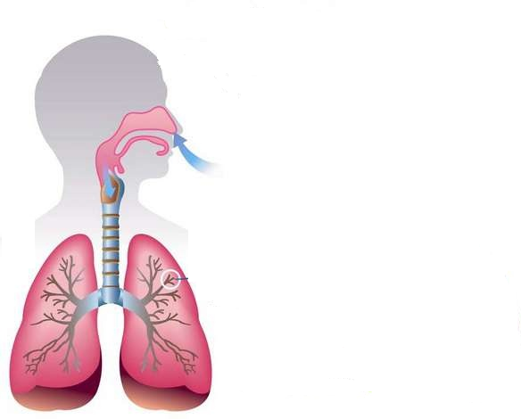
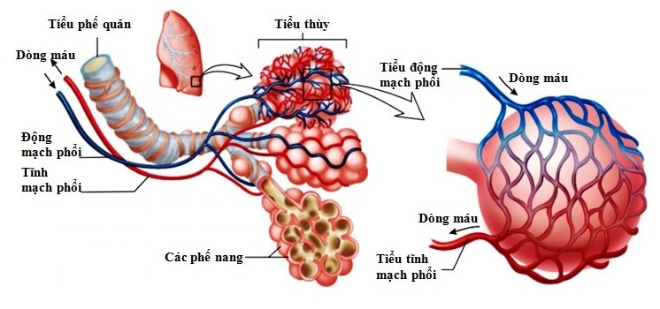
Bài 34: HỆ HÔ HẤP Ở NGƯỜI

Slide 5
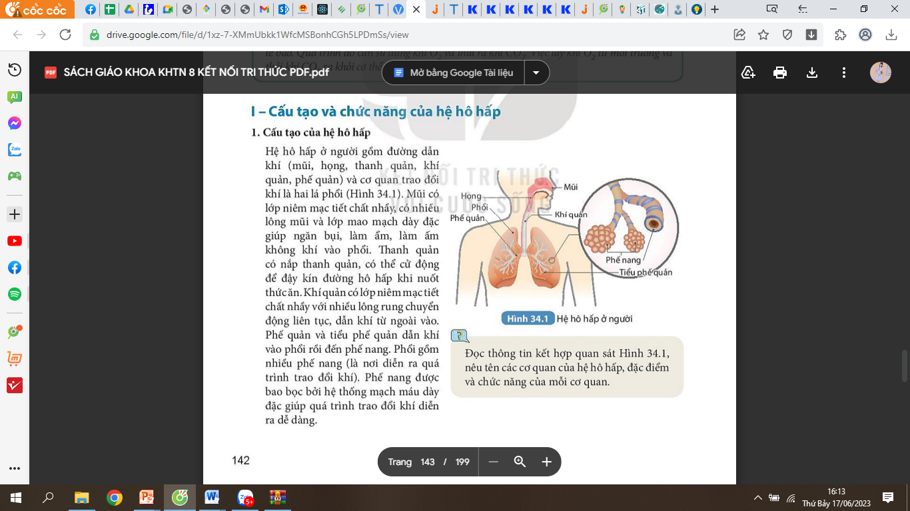
Bài 34. HỆ HÔ HẤP Ở NGƯỜI
I. Cấu tạo và chức năng của hệ hô hấp
1. Cấu tạo của hệ hô hấp
Quan sát hình 34.1 và cho biết:
Hệ hô hấp gồm những cơ quan nào?

Slide 6
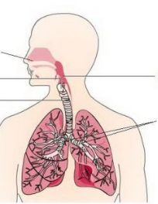
Xác định các cơ quan của hệ hô hấp trên hình vẽ?
Nêu đặc điểm và chức năng của mỗi cơ quan của hệ hô hấp?

Slide 7

Bài 34. HỆ HÔ HẤP Ở NGƯỜI
I. Cấu tạo và chức năng của hệ hô hấp
1. Cấu tạo của hệ hô hấp
- Hệ hô hấp gồm 2 bộ phận: đường dẫn khí (khoang mũi, họng, thanh quản, khí quản, phế quản) và cơ quan trao đổi khí (2 lá phổi).

Slide 8
Bài 34. HỆ HÔ HẤP Ở NGƯỜI
I. Cấu tạo và chức năng của hệ hô hấp
2. Chức năng của hệ hô hấp
a. Thông khí ở phổi

Slide 9
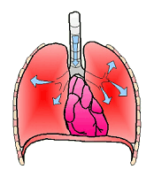
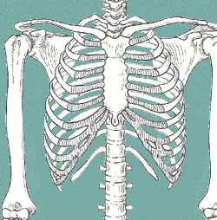
Mô tả hoạt động của cơ, xương và sự thay đổi thể tích lồng ngực khi cử động hô hấp (hít vào, thở ra)?
Hoạt động xương lồng ngực
Hoạt động Cơ hoành

Slide 10
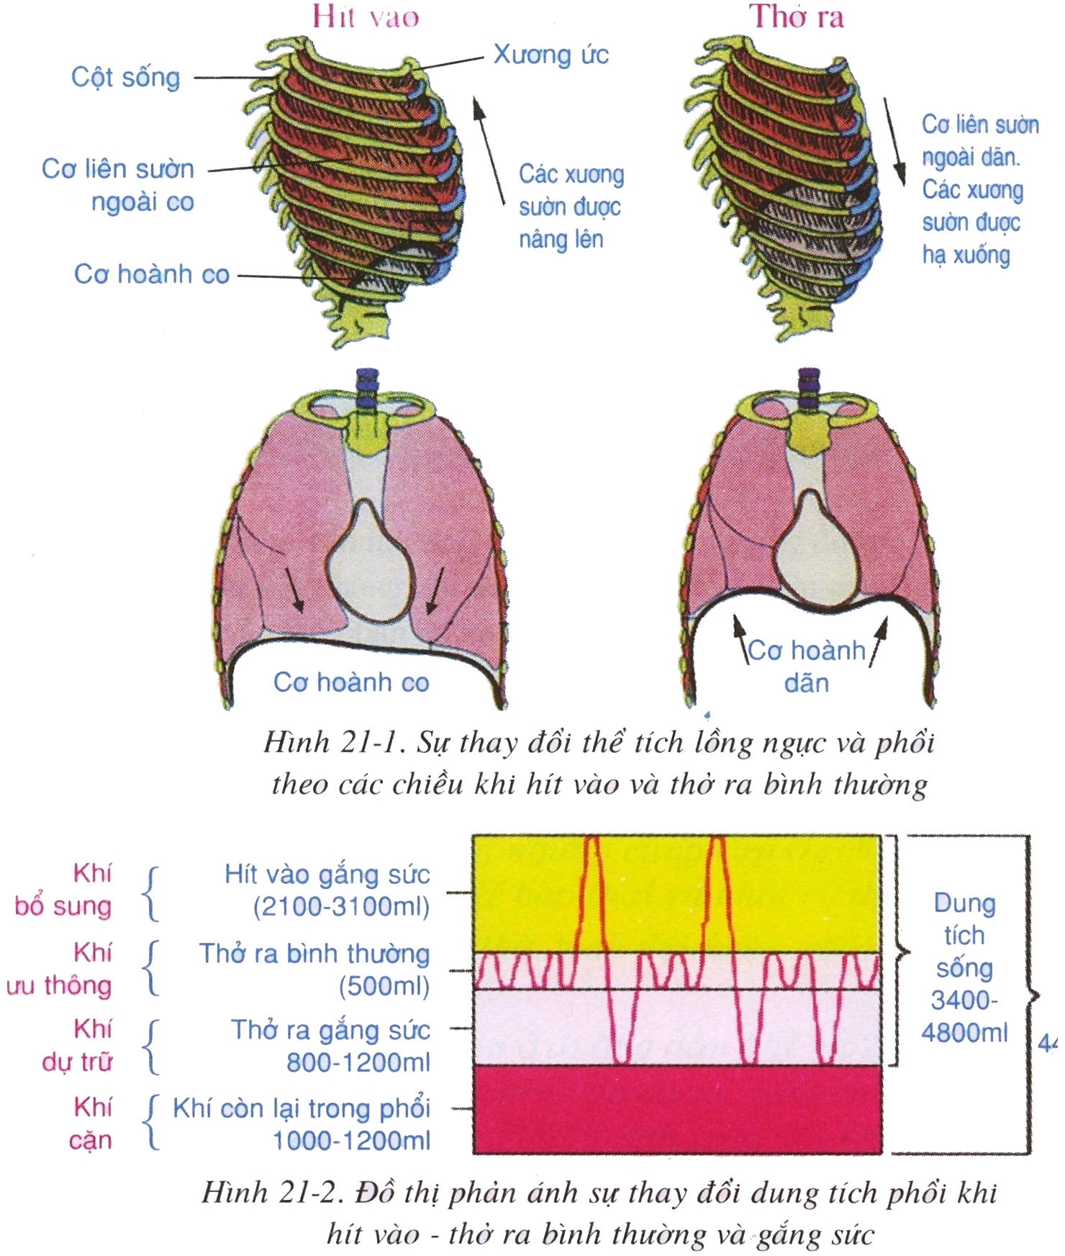
Cử động hô hấp | Hoạt động của các cơ và xương tham gia hô hấp
 | Cơ liên sườn | Hệ thống xương ức và xương sườn | Cơ hoành | Thể tích phổi
Hít vào
Thở ra
? Các cơ và xương lồng ngực đã phối hợp hoạt động với nhau như thế nào để làm tăng thể tích lồng ngực (khi hít vào) và giảm thể tích lồng ngực (khi thở ra)?
Co
Nâng lên, nở 2 bên
Co
Tăng
Dãn
Hạ xuống
Dãn
Giảm

Slide 11
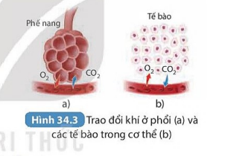
Bài 34. HỆ HÔ HẤP Ở NGƯỜI
I. Cấu tạo và chức năng của hệ hô hấp
2. Chức năng của hệ hô hấp
Thông khí ở phổi
- Sự thông khí ở phổi nhờ cử động hô hấp (hít vào, thở ra).
b. Trao đổi khí ở phổi và tế bào
Quan sát hình 34.3 hãy mô tả sự trao đổi khí ở phổi và ở tế bào?

Slide 12

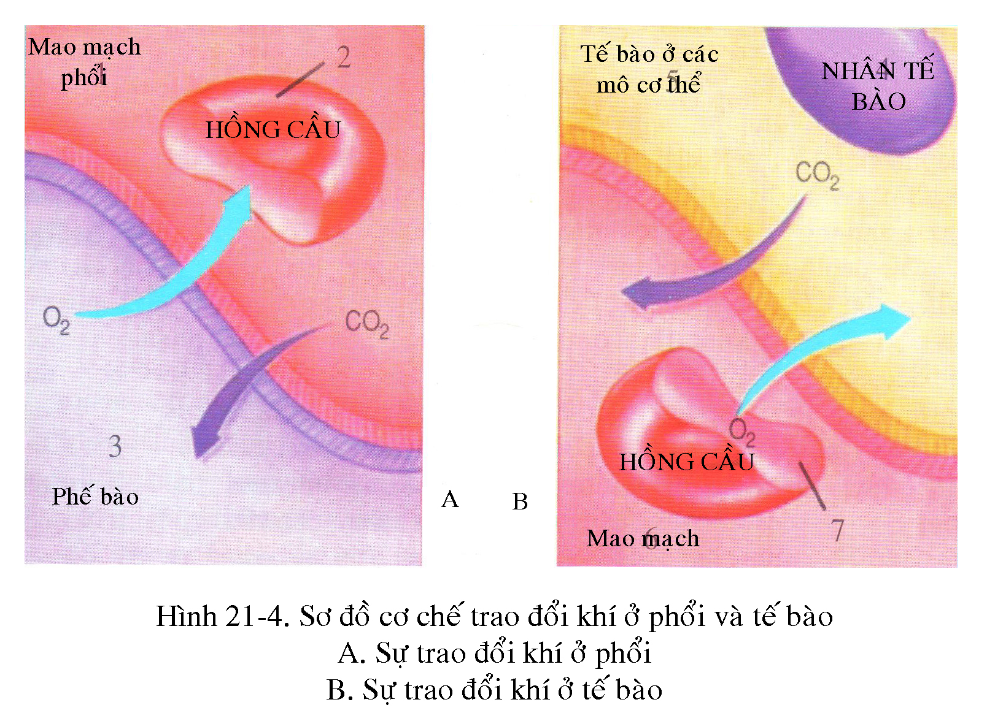
b. Trao đổi khí ở phổi và tế bào
- Sự trao đổi khí ở phổi và ở tế bào được thực hiện theo cơ chế khí O2, CO2 khuếch tán từ nơi có nồng độ cao đến nơi có nồng độ thấp.
CO₂
O₂
CO₂
O₂

Slide 13
Bài 34. HỆ HÔ HẤP Ở NGƯỜI
I. Cấu tạo và chức năng của hệ hô hấp
2. Chức năng của hệ hô hấp
Chức năng của
hệ hô hấp là gì?
- Đường dẫn khí có chức năng dẫn khí ra vào phổi, ngăn bụi, làm ẩm không khí vào phổi và bảo vệ phổi khỏi tác nhân có hại.
- Phổi: thực hiện chức năng trao đổi khí giữa môi trường ngoài và máu trong mao mạch phổi.

Slide 14
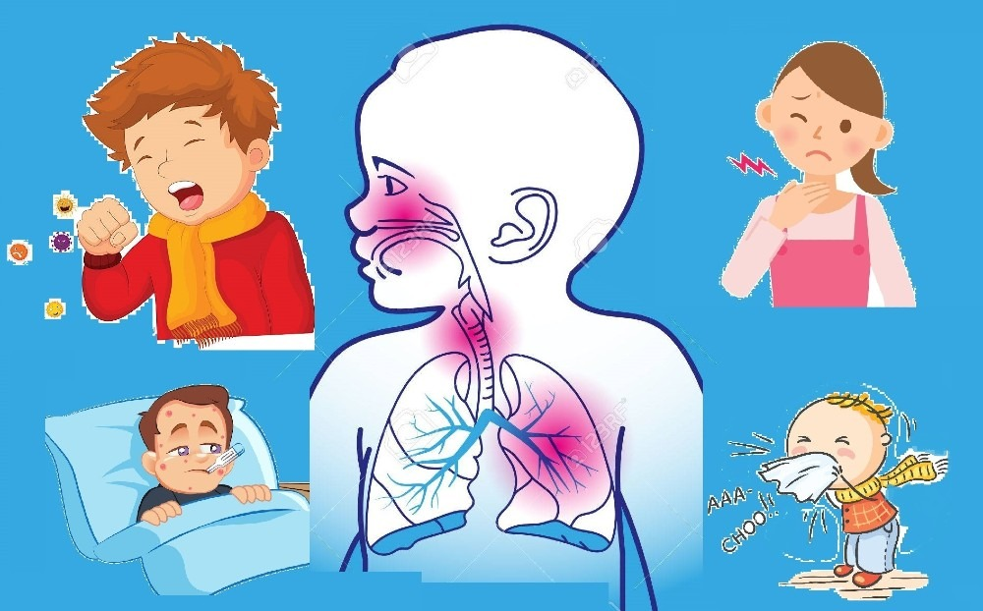
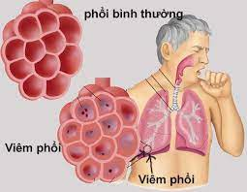
Bài 34. HỆ HÔ HẤP Ở NGƯỜI
II. Một số bệnh về phổi, đường hô hấp
Yêu cầu nhóm HS trình bày sản phẩm của nhóm về nguyên nhân, triệu chứng và biện pháp phòng chống một số bệnh về phổi, đường hô hấp (viêm đường hô hấp, viêm phổi, lao phổi).
Notes:
Các nhóm HS lên trình bày, thảo luận, nhận xét, đánh giá và rút ra kết luận

Slide 15
Bài 34. HỆ HÔ HẤP Ở NGƯỜI
II. Một số bệnh về phổi, đường hô hấp
1. Viêm đường hô hấp
- Nguyên nhân: Không khí bị ô nhiễm, có chứa vi sinh vật hoặc các chất có hại
- Triệu chứng: ho nhiều, ho có đờm, có thể sốt, nhức đầu, mệt mỏi, tức ngực,...
- Biện pháp: trồng nhiều cây xanh, đeo khẩu trang khi đi đến nơi có nhiều khói bụi,…
2. Viêm phổi
- Nguyên nhân: virus, vi khuẩn, nấm, hóa chất trong không khí xâm nhập vào phổi.
- Triệu chứng: đau ngực, ho, mệt mỏi, sốt, đổ mồ hôi và ớn lạnh, buồn nôn, khó thở,....
- Biện pháp: chống ô nhiễm không khí, luyện tập TDTT,...

Slide 16
Bài 34. HỆ HÔ HẤP Ở NGƯỜI
II. Một số bệnh về phổi, đường hô hấp
3. Lao phổi
- Nguyên nhân: do vi khuẩn Mycobacterium tuberculosis xâm nhập vào phổi, phá hủy các mô và mạch máu trong phổi.
- Triệu chứng: đau ngực, ho khạc kéo dài, có thể ho khạc ra máu, sốt nhẹ về chiều, đổ mồ hôi, sút cân, kém ăn, mệt mỏi,...
- Biện pháp: Giữ gìn vệ sinh hệ hô hấp, chống ô nhiễm không khí, luyện tập thể dục để tăng cường sức khỏe,…

Slide 17
Bài 34. HỆ HÔ HẤP Ở NGƯỜI
III. Thuốc lá và tác hại của khói thuốc lá
Quan sát video và cho biết tác hại của thuốc lá?
Nêu quan điểm của bản thân
về việc nên hay không nên
hút thuốc lá và kinh doanh thuốc lá?
Link video: https://www.youtube.com/watch?v=ReiBW6kWaxc
Theo em, hút thuốc lá điện tử có hại không?
Link video tác hại của thuốc lá điện tử: https://www.youtube.com/watch?v=WwSe8HAMEuQ
Notes:
Các thầy, cô Sau khi cho hs quan sát video về tác hại của thuốc lá, hỏi hút thuốc lá điện tử có hại không rồi cho hs xem video tác hại của thuốc lá điện tử.

Slide 18
Bài 34. HỆ HÔ HẤP Ở NGƯỜI
III. Thuốc lá và tác hại của khói thuốc lá
Khói thuốc lá chứa nhiều chất độc có hại cho hệ hô hấp như khí CO, khí NOx, nicotin,…

Slide 19
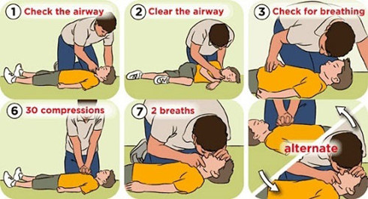
Bài 34. HỆ HÔ HẤP Ở NGƯỜI
IV. Thực hành: Hô hấp nhân tạo, cấp cứu người đuối nước
Có mấy phương pháp hô hấp nhân tạo?
Các em hãy quan sát hình ảnh mô tả các thao tác hô hấp nhân tạo, cấp cứu người đuối nước, hoạt động cặp đôi trả lời câu hỏi:
? Nêu các bước tiến hành hô hấp nhân tạo, cấp cứu người đuối nước?

Slide 20
Bài 34. HỆ HÔ HẤP Ở NGƯỜI
IV. Thực hành: Hô hấp nhân tạo, cấp cứu người đuối nước
Cách tiến hành:
- Bước 1: Nhanh chóng đưa nạn nhân ra khỏi mặt nước. Đặt nạn nhân nằm nơi khô ráo, thoáng khí.
- Bước 2: Tiến hành hô hấp nhân tạo cho nạn nhân
* Phương pháp hà hơi thổi ngạt:
- Đặt nạn nhân nằm ngửa, đầu hơi ngửa ra phía sau.
- Dùng 2 ngón tay để bịt mũi nạn nhân.
- Hít một hơi mạnh rồi ghé môi sát miệng nạn nhân và thổi hết hơi vào. Lặp lại liên tục khoảng 12 - 20 lần/ phút cho tới khi hô hấp của nạn nhân được ổn định.
* Phương pháp ấn lồng ngực:
- Đặt nạn nhân nằm ngửa, đầu hơi ngửa ra phía sau.
- Đặt 2 bàn tay chồng lên nhau, các ngón tay đan vào nhau. Dùng sức nặng cơ thể ấn mạnh vào ngực nạn nhân để đẩy không khí ra ngoài.
- Thực hiện ấn mạnh khoảng 12 - 20 lần/phút cho tới khi hô hấp của nạn nhân được ổn định.

Slide 21
Bài 34. HỆ HÔ HẤP Ở NGƯỜI
IV. Thực hành: Hô hấp nhân tạo, cấp cứu người đuối nước
Tổ chức cho HS hoạt động nhóm tiến hành thao tác hô hấp nhân tạo theo các bước tiến hành. Sau khi thực hành hô hấp nhân tạo, trả lời các câu hỏi sau:
?1: Nêu ý nghĩa của việc bịt mũi nạn nhân trong phương pháp hà hơi thổi ngạt?
?2: Tại sao phải dùng tay ấn vào lồng ngực trong phương pháp ấn lồng ngực?

Slide 22
PHIẾU HỌC TẬP
LUYỆN TẬP
Hãy hoàn thành phần “Con đã học được trong giờ” trên phiếu học tập KWL.
K (Con đã biết) | W (Con chưa biết/ muốn được biết) | L (Con đã học được trong giờ)

Slide 23
GIAO NHIỆM VỤ
- Mỗi cá nhân tóm tắt nội dung bài học bằng sơ đồ tư duy vào vở ghi.

Slide 24
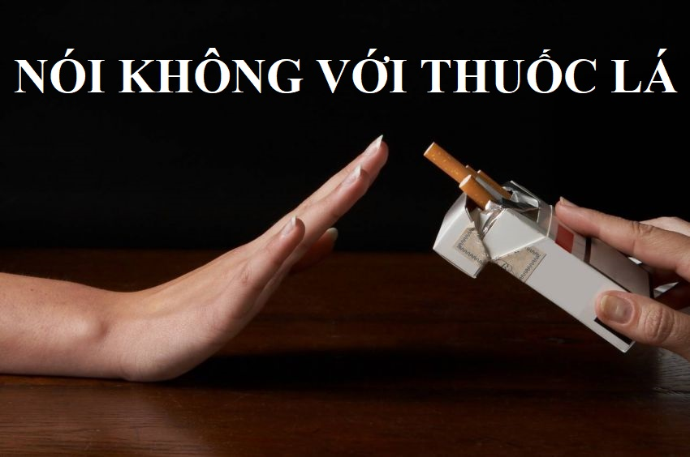
VẬN DỤNG
- Mỗi nhóm thiết kế một áp phích (poster) tuyên truyền không hút thuốc lá.

Slide 25

HƯỚNG DẪN CHUẨN BỊ BÀI
Học bài và trả lời câu hỏi SGK và SBT..
Đọc và tìm hiểu trước
Bài 35: Hệ bài tiết ở người

Slide 26


CẢM ƠN CÁC EM ĐÃ CHÚ Ý THEO DÕI

